Slide 1


上次汇报中，我们用 IDM 智能驾驶员模型作为 ego 车的控制器，在近距离场景下做了 200 个变体的验证实验，两个问题：
第一，IDM 反应太快，不够真实；
第二，要找到"前车急刹"这种具体场景的碰撞。
这次我做了两件事：
1. 把 ego 车的控制器从 IDM 换成了法规驾驶员模型 有模仿人类的反应的一个延迟时间
2. 设计了"前车紧急刹车"场景，测试法规模型能否避免碰撞
之前的IDM模型没有反应延迟 立即响应、加速度瞬间跳变。只要前车的距离不是特别近 都能反应过来不碰撞。
碰撞的场景也是前车行驶缓慢 没有明显的减速。总之就是不太现实。
近距离碰撞：ego 25m/s + 前方 10m 静止障碍物 → 碰撞
安全跟车：ego 20m/s + 前方 50m → 安全跟随

Slide 2
ISO 15622 ACC 模型
ISO 15622 是国际标准化组织发布的《智能运输系统 自适应巡航控制(ACC)系统 性能要求与测试规程》，是全球最通用的跟车功能法规模准。
1. 自由流模式 (Free-flow)
│ 触发：前方无车或距离 > 80m
│ 行为：加速到设定巡航速度 30 m/s
├─────────────────────────────────────────────────
│ 2. 接近模式 (Approach)
│ 触发：80m > 距离 > 跟车距离+5m
│ 行为：线性减速，越近减得越多
├─────────────────────────────────────────────────
│ 3. 跟车模式 (Following)
│ 触发：跟车距离 > 距离 > 2m
│ 行为：保持 1.8s 时距，P 控制器调节
├─────────────────────────────────────────────────
│ 4. 制动模式 (Braking)
触发：TTC < 1.5s 或距离 < 2m
│ 行为：紧急制动 -6.0 m/s²

Slide 3
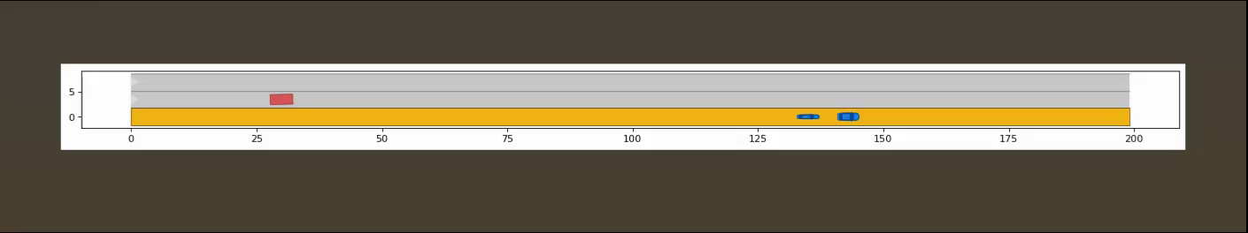
| 参数 | 值 | 说明 |
|---|---|---|
| 巡航速度 | 30 m/s | 设定速度上限 |
| 时距 | 1.8s | 跟车保持的安全时间 |
| 最小间距 | 2.0m | 最近跟车距离 |
| 舒适减速度 | -2.0 m/s² | 正常跟车减速 |
| 紧急减速度 | -6.0 m/s² | 紧急制动 |
| 反应延迟 | 1.5s | 传感器+执行器延迟 |
**实验设置**：
- ego 和 obs 以 30 m/s 同速行驶
- obs 在 t=3s 时突然急刹 -10 m/s²
- ego 有 1.5s 反应延迟 + 渐进刹车
**结果**：
- ego 在 t=4.8s 追尾
- 碰撞时 ego 速度 30 m/s（完全没来得及刹车）

Slide 4
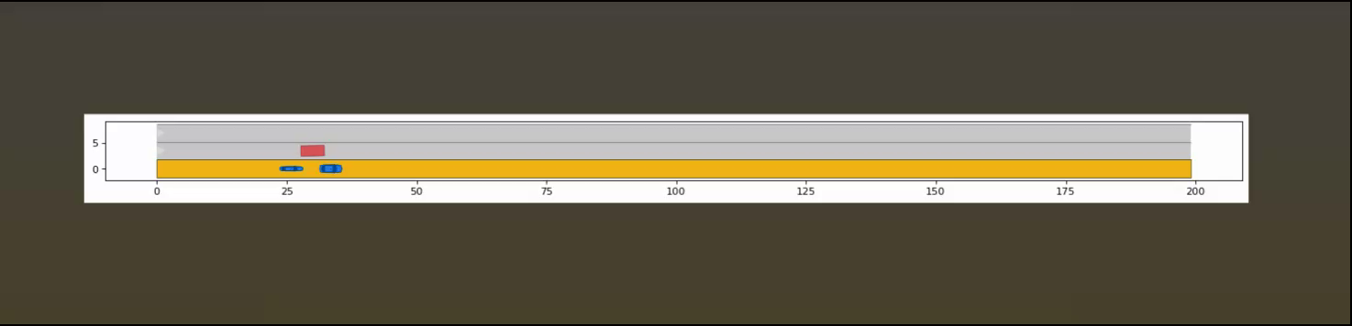
刹住的

Slide 5
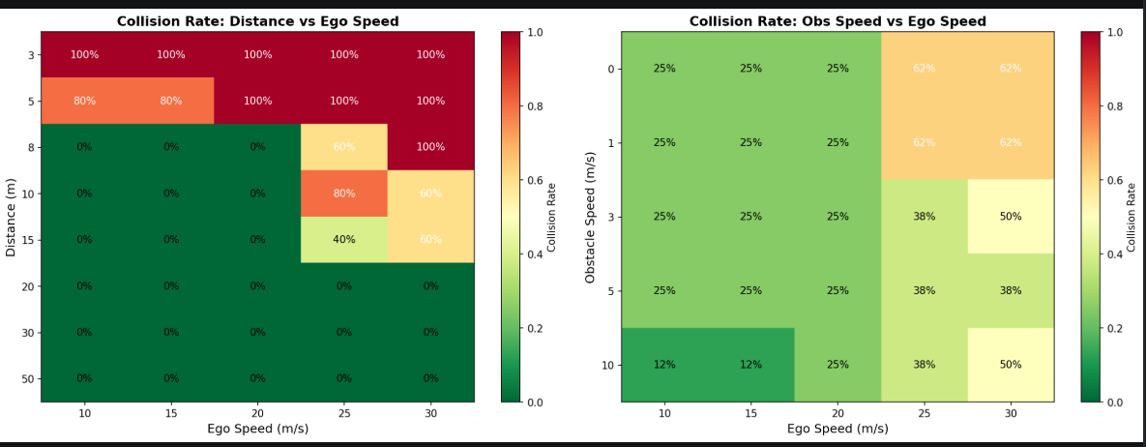
>- 🔴 危险区 ≤ 5 米：几乎必撞
>- 🟡 边界区 8-15 米：仅高速场景碰撞
>- 🟢*安全区 ≥ 20 米：完全安全，0%

Slide 6
RL危险场景搜寻
核心思路：把"参数搜索"变成一个强化学习问题。
让一个 Agent 在参数空间中走来走去，每次走到一个新位置就调一次 UPPAAL 看会不会撞，然后根据结果更新自己的认知。
原来的方法：网格穷举，即把参数空间切成网格，每个格子跑一遍 UPPAAL 验证。
    距离: 3, 5, 8, 10, 15, 20, 30, 50 (8个)
    障碍物速度: 0, 1, 3, 5, 10 (5个)
    ego速度: 10, 15, 20, 25, 30 (5个)
    总共 8×5×5 = 200 个变体，每个都要跑
    问题：200 个还能跑，如果参数更多呢？比如加上切入角度、反应时间、路面摩擦……指数爆炸，穷举不了。

Slide 7
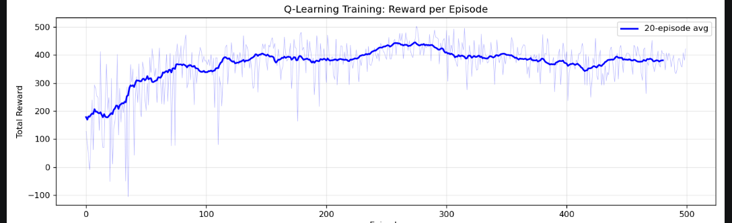
RL设计：
1.环境
  状态 = (距离索引, 障碍物速度索引, ego速度索引)
  每个格子存着：这个参数组合下，ISO 15622 ACC 会不会撞（来自之前 200 个变体的 数据）
2.动作：可以做6个动作。
  动作 0: 距离 -1 → 把障碍物挪近 1
  动作 1: 距离 +1 → 把障碍物挪远 1
  动作 2: obs速度 -1
  动作 3: obs速度 +1
  动作 4: ego速度 -1
  动作 5: ego速度 +1
3.奖励：找到碰撞: +10 分 ← 目标！
安全（没撞）: -1 分 ← 浪费了一次查询
重复访问: -0.5 分 ← 别老在一个地方打转
这个只是用已有的 200 个变体数据训练。
我的想法是下一步把它改成让 Agent 直接调 UPPAAL，在更大的参数空间里搜索。想请老师帮我看一下这个方向对不对。

